Slide 1
Rodrigo Gálvez – Aldrin Intriago
Profesores: Patricio Montecinos
Fecha: 28/08/2014
Predicción de Hábitos de Consumo de Clientes Retail

Slide 2
Avance semanal
DESCRIPCION
Equipo
Project Manager : Rodrigo Gálvez
Analista sistemas : Aldrin Intriago
Cliente : EY
Desarrollar una solución que informe de tendencias de consumo en clientes del retail.
FECHAS
RIESGOS
Etapa : Análisis Req.
Inicio : 04-08-2013
Termino : 22-08-2014
Riesgo: Dificultades en los canales de comunicación, que alteran la comprensión de los requerimientos.
  Estatus General:
  En esta etapa se realizó lo siguiente:
  Análisis de los requerimientos del cliente, con un enfoque funcional.
  Especificación de los requerimientos identificados y constante retroalimentación con el cliente para solicitar la validación de nuestros hallazgos.
  Captura de requerimientos no funcionales.
  Desarrollo del documento “Especificación de Requisitos”.
  Los requerimientos fueron capturados por medio de encuestas al cliente y constante validación de los requerimientos identificados.
Nº <number>

Slide 3
Avance semanal
DESCRIPCION
Equipo
Project Manager : Rodrigo Gálvez
Analista sistemas : Aldrin Intriago
Cliente : EY
Desarrollar una solución que informe de tendencias de consumo en clientes del retail.
FECHAS
RIESGOS
Etapa : Análisis Req.
Inicio : 13-08-2013
Termino : 29-08-2014
Riesgo: Retraso en la validación de requerimientos retrasa la confección del diseño de la solución.
  Estatus General:
  En esta etapa se realizó lo siguiente:
  Diseño del diagrama de componentes, diagrama de secuencia y data mapping, de este ultimo tenemos:
    Dimensión hora, dimensión tiempo, dimensión local, dimensión medio de pago.
  Avance en el desarrollo del documento de diseño.
Nº <number>

Slide 4
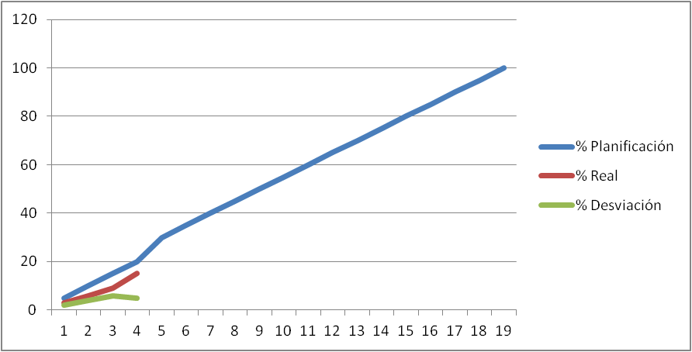
Avance semanal
Evolución del proyecto
% Planificado vs. % Real
20% vs. 15%
% Retraso
5%
 | Semanas
 | 1 | 2 | 3 | 4 | 5 | 6 | 7 | 8 | 9 | 10 | 11 | 12 | 13 | 14 | 15 | 16 | 17 | 18 | 19
% Planificación | 5 | 10 | 15 | 20 | 30 | 35 | 40 | 45 | 50 | 55 | 60 | 65 | 70 | 75 | 80 | 85 | 90 | 95 | 100
% Real | 3 | 6 | 9 | 15 |  |  | 0
% Desviación | 2 | 4 | 6 | 5 |  |  | 0
Estatus de Avance Proyecto
Etapa | Horas Por Etapa | % | Status | % Avance Etapa
Inicio | 35,25 | 15% | Completo | 100%
Planificación | 55,25 | 24% | Completo | 100%
Ejecución | 127,75 | 56% | En Ejecución | 15%
Cierre | 11,5 | 5% | No comenzado | 0%
Nº <number>

Slide 5
Tablero Kanban semanal
 | Pendiente | En Progreso | Finalizado
Aldrin | - Documento de Diseño | - Data Mapping y diagrama de secuencias | - Data Mapping (Hora, Local, Tiempo) - Diagrama de Componentes. - Diagrama de Clases. - Casos de Uso.
Rodrigo | - Validar documento de diseño con cliente. - Validación final de los requerimientos con cliente | - Control y Seguimiento. - Replanificación - Validación de diagramas con cliente | - Revisión de requerimientos. - Documento de Requerimientos
Nº <number>

Slide 6
Detalle de las tareas expuestas en Kanban
Pendientes:
Documento de Diseño → Aun se encuentran algunos diagramas pendientes por hacer.
Validación Documento de Diseño con el cliente → Validar el diseño con EY y el cliente.
Validación final de los requerimientos con el cliente → pendiente validación de los requerimientos con el cliente.
En progreso:
Data Mapping y Diagrama de secuencias → dimensiones de geografía, tramo_pago, producto, cliente.
Control y Seguimiento → reuniones semanales entre el grupo de trabajo para revisar avances y coordinar las tareas semanales.
Replanificación → se modifico el modelo de desarrollo (RAD por espiral), se deben replanificar los hitos según el nuevo modelo.
Validación de diagramas con el cliente → Validación del diseño con el cliente.
Validación del documento de requerimientos (EY) → EY debe validar los requerimientos especificados.
Finalizado:
Data mapping (Hora, local, tiempo) → dimensiones del modelo de datos completadas.
Diagrama de componentes.
Diagrama de Clases.
Casos de Uso.
Revisión de Requerimientos → se tiene un avance de los requerimientos identificados..
Nº <number>

